Slide 1
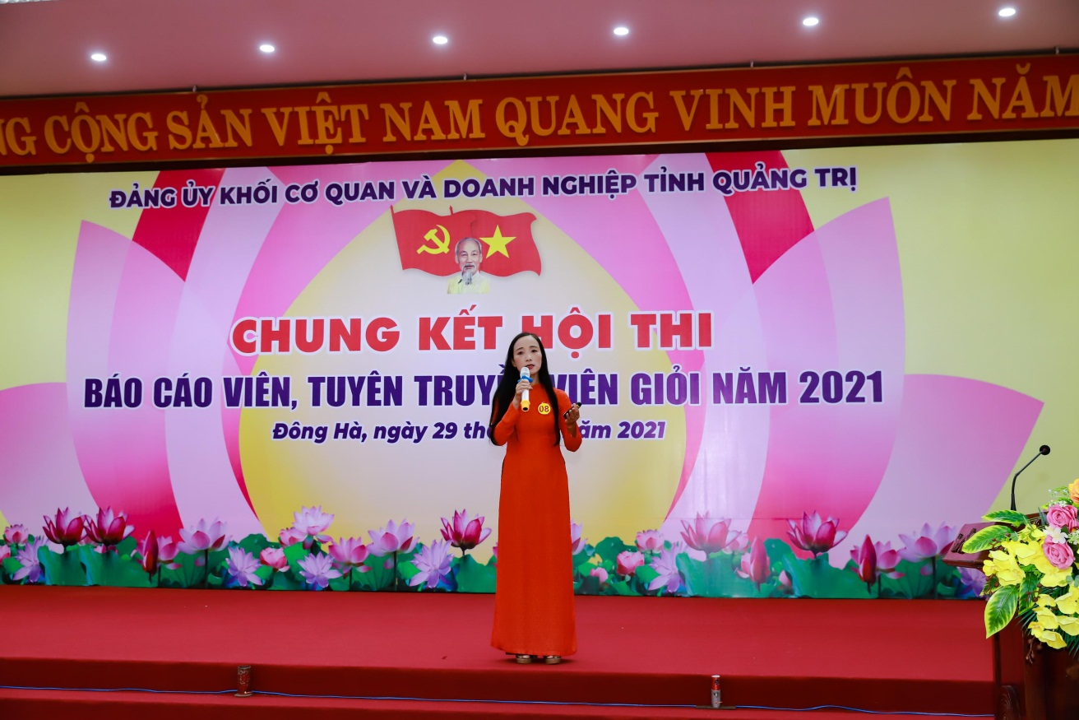
Chuyên đề
Phát triển Văn hóa Việt Nam trong thời kỳ hội nhập quốc tế Quan điểm chỉ đạo của Đảng, thành tựu và những vấn đề đặt ra
Báo cáo viên: Nguyễn Thị Phương
Đơn vị: Đảng bộ Sở Văn hóa, Thể thao và Du lịch

Slide 2
Nội dung
Phần thứ nhất: Quan điểm của Đảng về văn hóa
Phần thứ hai: Thành tựu và những vấn đề đặt ra
Phần thứ ba: Những nội dung về Văn hóa trong Nghị quyết Đại hội Đảng toàn quốc lần thứ XIII.
Phần thứ tư: Công tác xây dựng văn hóa Quảng Trị.

Slide 3
Phần thứ nhất Quan điểm của Đảng về̀ văn hóa
1. Quan điểm của Đảng về Văn hóa qua các văn kiện, nghị quyết
- Năm 1943, Đảng ta đã có Đề cương về văn hóa Việt Nam với phương châm dân tộc, khoa học, đại chúng.
- Chỉ thị số 08-CT/TW ngày 13/4/1977 “về công tác văn hóa, văn nghệ trong giai đoạn cả nước tiến lên xã hội chủ nghĩa”, trong đó nhấn mạnh: "Từng bước xây dựng đất nước ta thành một xã hội văn hóa cao“

Slide 4
Phần thứ nhất Quan điểm của Đảng về̀ văn hóa
1. Quan điểm của Đảng về Văn hóa qua các văn kiện, nghị quyết
- Hội nghị lần thứ 5, BCHTW khóa VIII: Nghị quyết về Xây dựng nền văn hóa Việt Nam tiên tiến, đậm đà bản sắc dân tộc”
“Văn hóa là nền tảng tinh thần của xã hội, vừa là mục tiêu vừa là động lực thúc đẩy sự phát triển kinh tế - xã hội. Mọi hoạt động văn hóa, văn nghệ phải nhằm xây dựng và phát triển nền văn hóa tiên tiến, đậm đà bản sắc dân tộc, xây dựng con người Việt Nam về tư tưởng, đạo đức, tâm hồn, tình cảm, lối sống; xây dựng môi trường văn hóa lành mạnh cho sự phát triển xã hội”

Slide 5
Phần thứ nhất Quan điểm của Đảng về̀ văn hóa
1. Quan điểm của Đảng về Văn hóa qua các văn kiện, nghị quyết
- Hội nghị lần thứ 9, BCH Trung ương khóa XI: Nghị quyết số 33-NQ/TW về xây dựng và phát triển văn hóa, con người Việt Nam đáp ứng yêu cầu phát triển bền vững đất nước
- “Xây dựng nền văn hóa và con người Việt Nam phát triển toàn diện, hướng đến chân - thiện - mỹ, thấm nhuần tinh thần dân tộc, nhân văn, dân chủ và khoa học. Văn hóa thực sự trở thành nền tảng tinh thần vững chắc của xã hội, là sức mạnh nội sinh quan trọng bảo đảm sự phát triển bền vững và bảo vệ vững chắc Tổ quốc vì mục tiêu dân giàu, nước mạnh, dân chủ, công bằng, văn minh”.

Slide 6
Phần thứ nhất Quan điểm của Đảng về̀ văn hóa
2. Tư tưởng Hồ Chí Minh về Văn hóa:
- Văn hoá vừa là động lực, vừa là mục tiêu của sự nghiệp cách mạng
- Giữ gìn bản sắc văn hoá dân tộc và tiếp thu tinh hoa văn hoá nhân loại
- Về mặt trận văn hoá và chiến sĩ văn hoá
- Văn hoá phục vụ quần chúng nhân dân
- Xây dựng nền văn hoá mới Việt Nam

Slide 7
Phần thứ hai Thành tựu và những vấn đề đặt ra
Thành tựu:
Hoạt động văn hóa, văn nghệ, thông tin, thể dục, thể thao ngày càng mở rộng, từng bước đáp ứng nhu cầu hưởng thụ văn hóa ngày càng cao của nhân dân.
Bước đầu hình thành những giá trị mới về con người với các phẩm chất về trách nhiệm xã hội, ý thức công dân, dân chủ, chủ động, sáng tạo, khát vọng vươn lên. Hệ thống thể chế và thiết chế văn hóa từng bước được tăng cường… Đời sống văn hóa của nhân dân được cải thiện...
Phong trào “Toàn dân đoàn kết xây dựng đời sống văn hóa” đã góp phần ổn định an ninh chính trị, xây dựng đời sống văn hóa tinh thần lành mạnh, tiến bộ và giúp người dân nâng cao chất lượng cuộc sống.

Slide 8
Phần thứ hai Thành tựu và những vấn đề đặt ra
Một số vấn đề tồn tại:
So với những thành quả trên lĩnh vực chính trị, kinh tế, quốc phòng, an ninh, đối ngoại, thành quả trong lĩnh vực văn hóa chưa tương xứng; chưa đủ tầm mức để tác động có hiệu quả xây dựng con người và môi trường văn hóa lành mạnh...
Đời sống văn hóa tinh thần ở nhiều nơi còn nghèo nàn, đơn điệu; khoảng cách hưởng thụ văn hóa giữa miền núi, vùng sâu, vùng xa với đô thị và trong các tầng lớp nhân dân chậm được rút ngắn. Môi trường văn hóa còn tồn tại những biểu hiện thiếu lành mạnh, ngoại lai, trái với thuần phong mỹ tục; tệ nạn xã hội và một số loại tội phạm có chiều hướng gia tăng.

Slide 9
Phần thứ ba Những nội dung về Văn hóa trong Nghị quyết Đại hội XIII
- Phát huy giá trị văn hóa, sức mạnh con người Việt Nam trong sự nghiệp xây dựng và bảo vệ Tổ quốc.
- Tập trung khơi dậy mạnh mẽ tinh thần yêu nước, niềm tự hào, ý chí tự cường, lòng nhân ái, tinh thần đoàn kết, đồng thuận xã hội và khát vọng phát triển đất nước của toàn dân tộc.
- Phát huy tối đa nhân tố con người; con người là trung tâm, chủ thể, là nguồn lực chủ yếu và mục tiêu của sự phát triển.

Slide 10
Phần thứ ba Những nội dung về Văn hóa trong Nghị quyết Đại hội XIII
- Xây dựng con người Việt Nam phát triển toàn diện, gắn kết chặt chẽ, hài hòa giữa giá trị truyền thống và giá trị hiện đại.
- Phát triển toàn diện, đồng bộ các lĩnh vực văn hóa, môi trường văn hóa, đời sống văn hóa phong phú, đa dạng, văn minh, lành mạnh; vừa phát huy những giá trị tốt đẹp của dân tộc, vừa tiếp thu tinh hoa văn hóa của nhân loại để văn hóa thực sự là nền tảng tinh thần, nguồn lực nội sinh và động lực đột phá cho phát triển kinh tế - xã hội và hội nhập quốc tế.

Slide 11
Phần thứ tư Liên hệ thực tiễn về công tác xây dựng Văn hóa Quảng Trị
1. Quan điểm chỉ đạo của Đảng bộ tỉnh sau ngày tỉnh nhà lập lại
Nghị quyết Đại hội đại biểu tỉnh Quảng Trị lần thứ XI và XII: Kết hợp xây dựng các thiết chế văn hóa nhà nước với phát triển rộng rãi văn hóa quần chúng. Bảo tồn, phát huy văn hóa truyền thống tốt đẹp của dân tộc.
Hoạt động văn hóa hướng về cơ sở, chú trọng những vùng xa xôi hẻo lánh, vùng núi và vùng biển.
Chăm sóc, bồi dưỡng và phát huy nhân tố con người với tư cách vừa là động lực, vừa là mục tiêu của cách mạng;
Đẩy mạnh các hoạt động văn hóa, văn nghệ, thông tin báo chí và các loại hình nghệ thuật, nhằm từng bước tạo lập cuộc sống văn hóa, tinh thần lành mạnh, tiến bộ. Kết hợp xây dựng văn hóa truyền thống với văn hóa hiện đại, tiếp thu có chọn lọc những tinh hoa văn hóa nhân loại”.

Slide 12
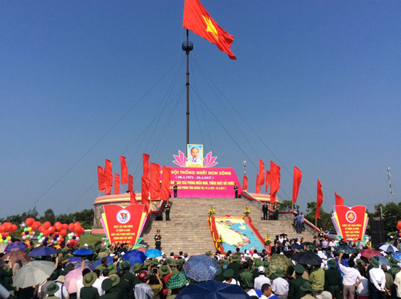
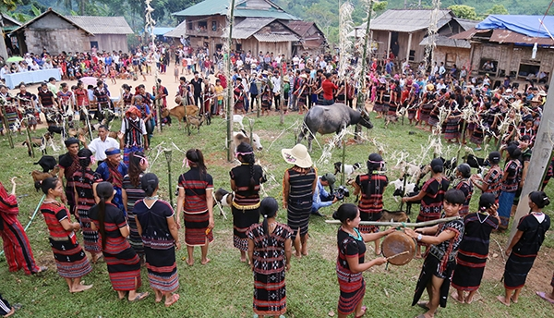
Phần thứ tư Liên hệ thực tiễn về công tác xây dựng Văn hóa Quảng Trị
2. Văn hóa Quảng Trị sau 30 năm

Slide 13
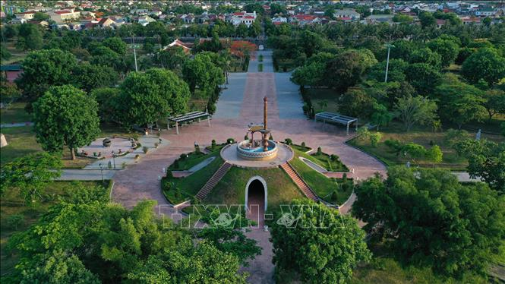
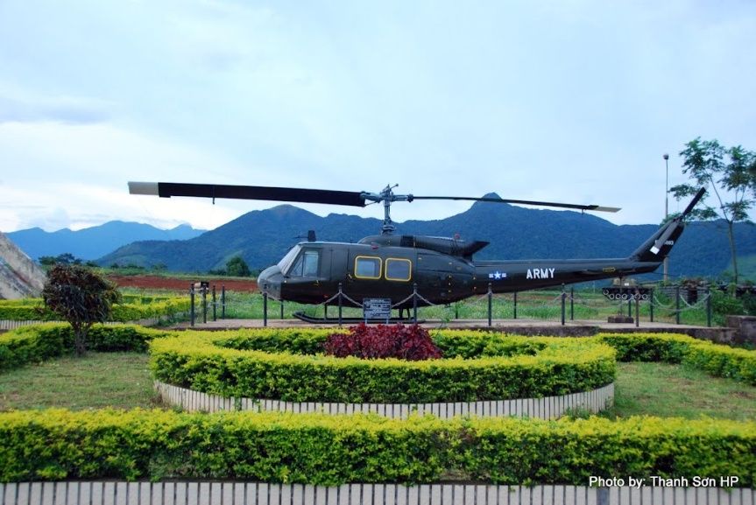
Phần thứ tư Liên hệ thực tiễn về công tác xây dựng Văn hóa Quảng Trị
2. Văn hóa Quảng Trị sau 30 năm

Slide 14
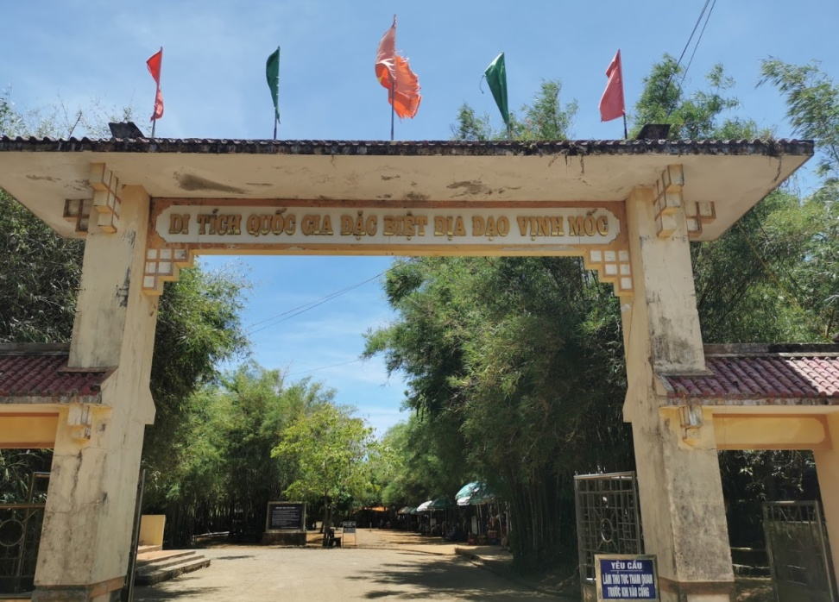
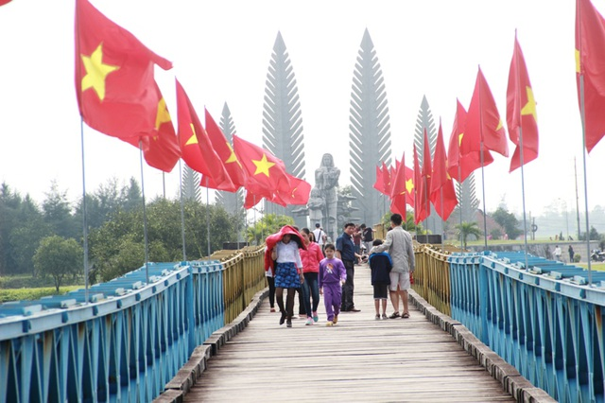
Phần thứ tư Liên hệ thực tiễn về công tác xây dựng Văn hóa Quảng Trị
2. Văn hóa Quảng Trị sau 30 năm

Slide 15
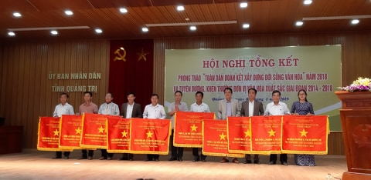
Phần thứ tư Liên hệ thực tiễn về công tác xây dựng Văn hóa Quảng Trị
2. Văn hóa Quảng Trị sau 30 năm

Slide 16
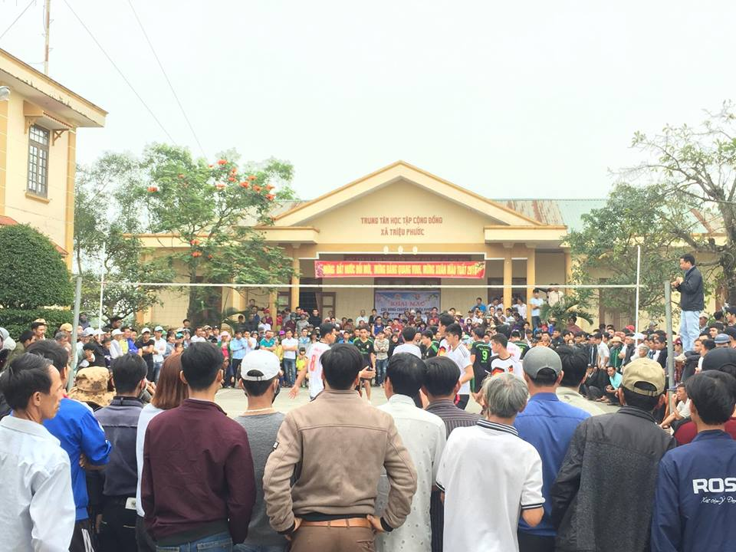
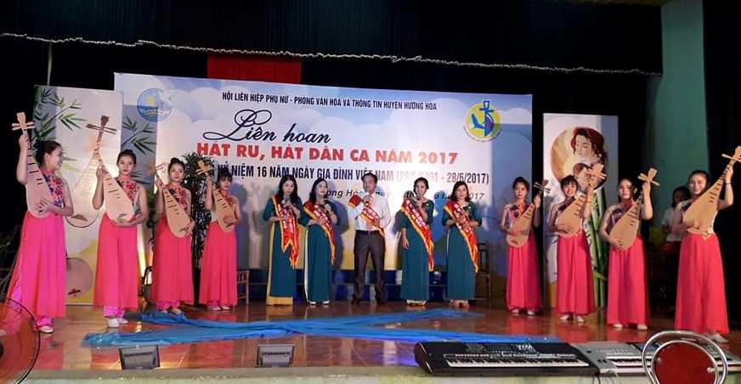
Phần thứ tư Liên hệ thực tiễn về công tác xây dựng Văn hóa Quảng Trị
2. Văn hóa Quảng Trị sau 30 năm

Slide 17
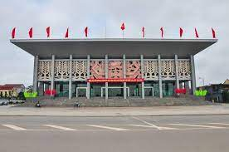
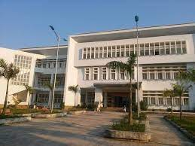
Phần thứ tư Liên hệ thực tiễn về công tác xây dựng Văn hóa Quảng Trị
4. Văn hóa Quảng Trị sau 30 năm

Slide 18
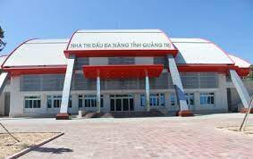
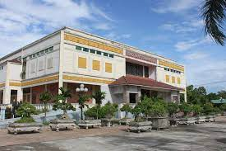
Phần thứ tư Liên hệ thực tiễn về công tác xây dựng Văn hóa Quảng Trị
2. Văn hóa Quảng Trị sau 30 năm

Slide 19
Phần thứ tư Liên hệ thực tiễn về công tác xây dựng Văn hóa Quảng Trị
3. Ngành Văn hóa, Thể thao và Du lịch Quảng Trị với việc triển khai Nghị quyết Đại hội Đảng toàn quốc lân thứ XIII và Nghị quyết Đại hội tỉnh Đảng bộ lần thứ XVII
- Chú trọng đầu tư, bảo tồn, khai thác và phát huy giá trị văn hóa phi vật thể, các di tích lịch sử, văn hóa, danh thắng trên địa bàn tỉnh. Trọng tâm là quy hoạch bảo quản, tu bổ, phục hồi di tích quốc gia đặc biệt...
- Phát huy, đổi mới và nâng cao chất lượng các lễ hội mang nét đặc trưng riêng của Quảng Trị, triển khai thực hiện Đề án Lễ hội “Vì Hòa bình”.

Slide 20
Phần thứ tư Liên hệ thực tiễn về công tác xây dựng Văn hóa Quảng Trị
3. Ngành Văn hóa, Thể thao và Du lịch Quảng Trị với việc triển khai Nghị quyết Đại hội Đảng toàn quốc lân thứ XIII và Nghị quyết Đại hội tỉnh Đảng bộ lần thứ XVII
Đầu tư nâng cao hiệu quả hoạt động của hệ thống các thiết chế văn hoá, thể thao, nhất là ở cơ sở; quan tâm hỗ trợ đầu tư cơ sở vật chất cho các sinh hoạt văn hóa, thể thao ngoài trời, gắn với các công trình phúc lợi công cộng. Huy động các nguồn lực để phấn đấu đến năm 2025, 100% xã, phường, thị trấn có trung tâm văn hóa - thể thao; 100% làng, thôn, bản, khu phố có nhà văn hóa - khu thể thao, trong đó có 90% đạt chuẩn theo quy định của Bộ Văn hóa, Thể thao và Du lịch
- Nâng cao chất lượng, hiệu quả phong trào “Toàn dân đoàn kết xây dựng đời sống văn hóa” gắn với xây dựng nông thôn mới, đô thị văn minh.

Slide 21
Phần thứ tư Liên hệ thực tiễn về công tác xây dựng Văn hóa Quảng Trị
3. Ngành Văn hóa, Thể thao và Du lịch Quảng Trị với việc triển khai Nghị quyết Đại hội Đảng toàn quốc lân thứ XIII và Nghị quyết Đại hội tỉnh Đảng bộ lần thứ XVII
- Đẩy mạnh phong trào thể dục, thể thao, rèn luyện thân thể trong Nhân dân; chú trọng giáo dục thể chất và hoạt động thể thao trường học; quan tâm phát triển thể thao thành tích cao, nhất là những bộ môn có thế mạnh.
- Xây dựng con người phát triển toàn diện thông quan việc quan tâm xây dựng đạo đức trong gia đình, trường học và xã hội, nhất là thế hệ trẻ; tạo điều kiện nâng cao mức hưởng thụ văn hóa và tham gia hoạt động, sáng tạo văn hóa của Nhân dân.

